Slide 1
Convivência
Pedagógico
Tecnologia
GESTÃO INTEGRADA
Seminário Regional de Práticas 2021
Nome da escola
Data

Slide 2
Método de Melhoria de Resultados
1. Conhecendo o problema
8. Registrando e disseminando boas
práticas
2. Quebrando o problema
7. Corrigindo os rumos
3. Identificando as causas do problema
6. Acompanhando os planos e resultados
4. Elaborando planos de melhoria
5. Implementando os planos de melhoria

Slide 3
Prática - Escola
Nome da escola:
Título da Ação:
Problema:
Causa raiz:
Dimensão:

Slide 4
Prática - Escola
Objetivo da ação:
Descrição da intenção da ação.
Descrição da ação:
Descrição detalhada da ação: como foi organizada, o que gerou a necessidade da ação, como foi realizada, em que tempo ocorreu (é necessário que se faça compreender todo o percurso, público atingido e alcance).

Slide 5
Prática - Escola
Demonstração do impacto gerado pela ação na solução do problema:
Demonstração do resultado alcançado, do objetivo atingido (parcialmente ou plenamente) e do quantitativo numérico de alunos engajados na ação.

Slide 6
Prática - Escola
Evidências da execução da ação:
Inserir fotos, comparação de dados, gráficos e outros que indiquem que a ação aconteceu e gerou bons resultados.

Slide 7
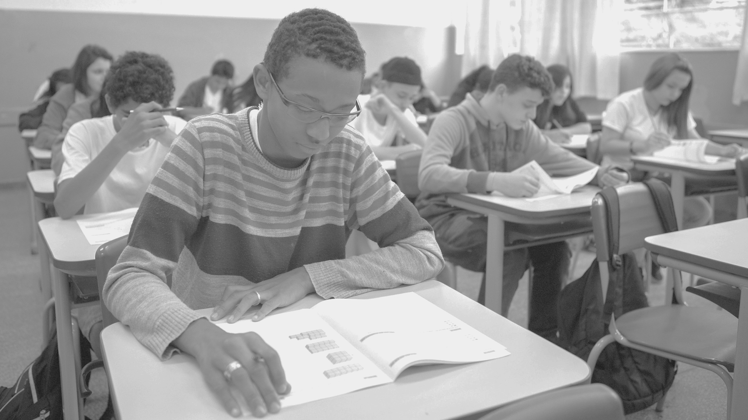
Obrigado!

